Slide 1

Konuşmacı Doğrulama Sistemlerinde Tekrar Saldırısı Tespiti İçin Yapay Sinir Ağlarının Kullanılması
Öğrenci: Bekir BAKAR, 161082310
Danışman: Doç. Dr. Cemal HANİLÇİ
Yüksek Lisans Tez Savunması, 26 Aralık 2018

Slide 2
Biyometrik Sistem
Güvenliğin sağlanması gereken durumlar vardır.
Geleneksel/eski şifreleme yöntemlerinin bazı dezavantajları vardır.
Fizyolojik ve davranışsal özelliklere biyometri denir.
Biyometrik doğrulama, biyometrik verileri kullanır.

Slide 3
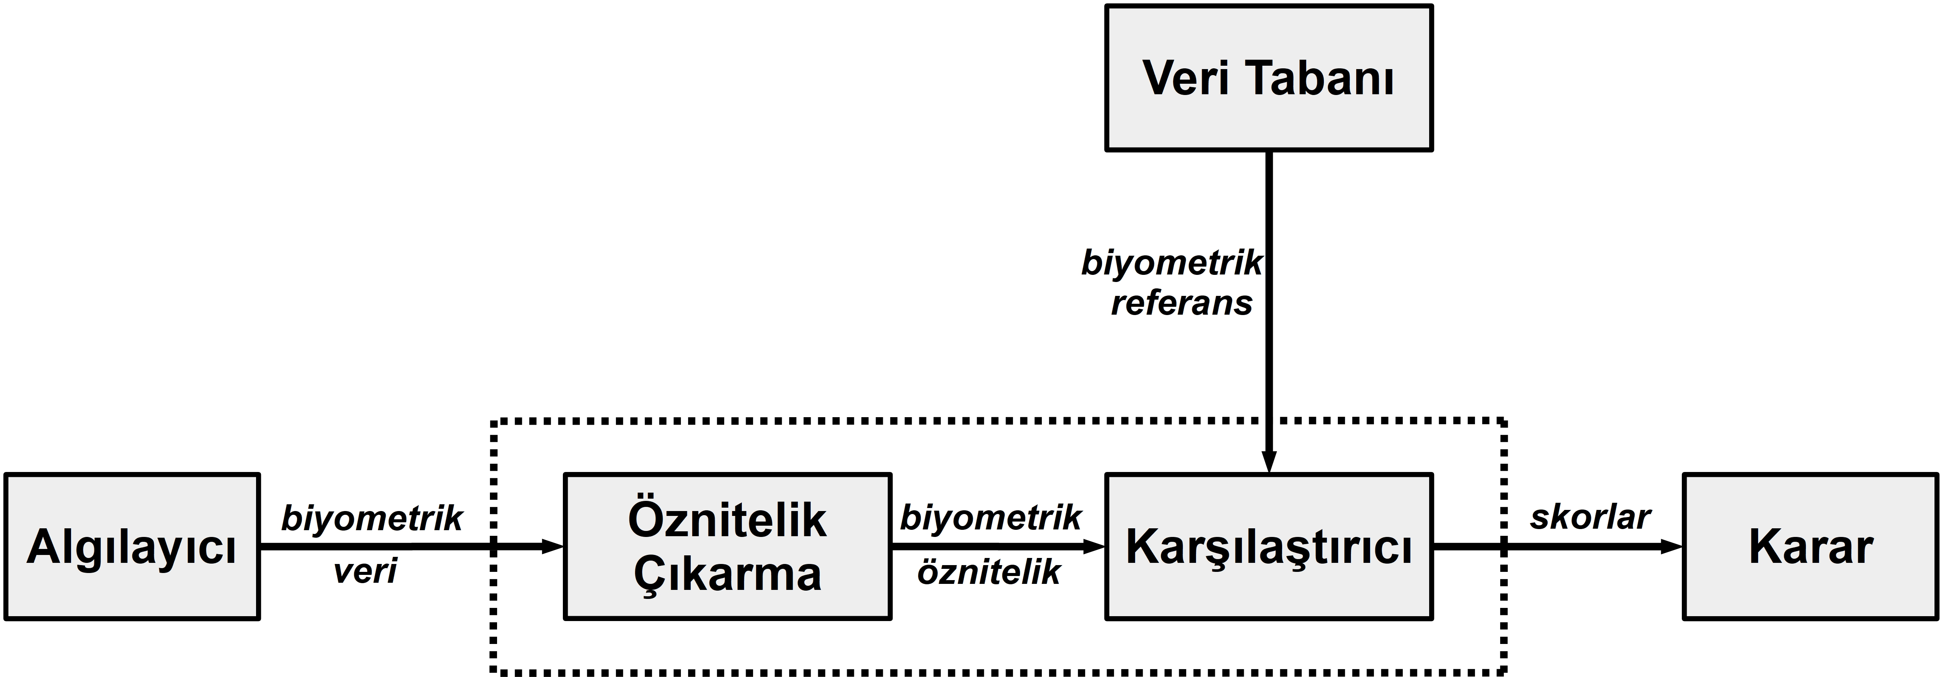
Biyometrik Sistem

Slide 4
Konuşmacı Doğrulama
Ses sinyali birçok bilgi barındırmaktadır.
Konuşmacı doğrulama kimlik kabul veya reddetme işlemidir.
Konuşmacını doğrulamanın bazı avantajları konuya olan ilgiyi artırmıştır.

Slide 5
Konuşmacı Doğrulama
Telekomünikasyon operatörleri
Banka işlemleri, çağrı merkezleri
Kişisel verilerin güvenliği
Çeşitli sistemlere erişim kontrolü

Slide 6
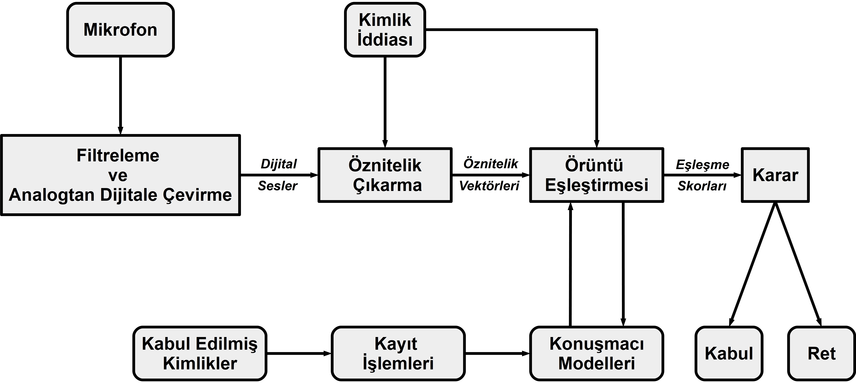
Konuşmacı Doğrulama

Slide 7
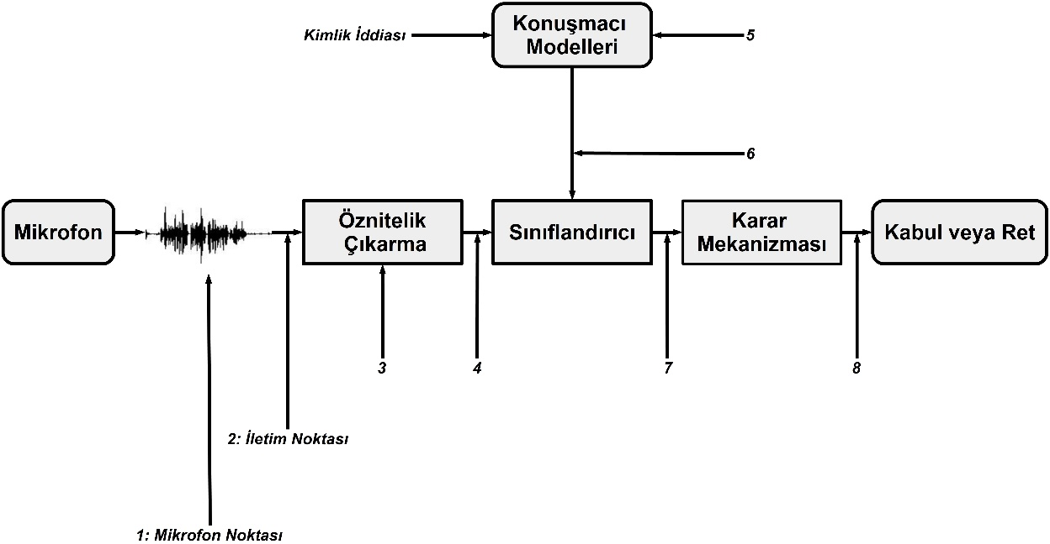
Yanıltma Saldırıları

Slide 8
Yanıltma Saldırıları
Ses Sentezleme
Ses Dönüştürme
Taklit
Tekrar Oynatma

Slide 9
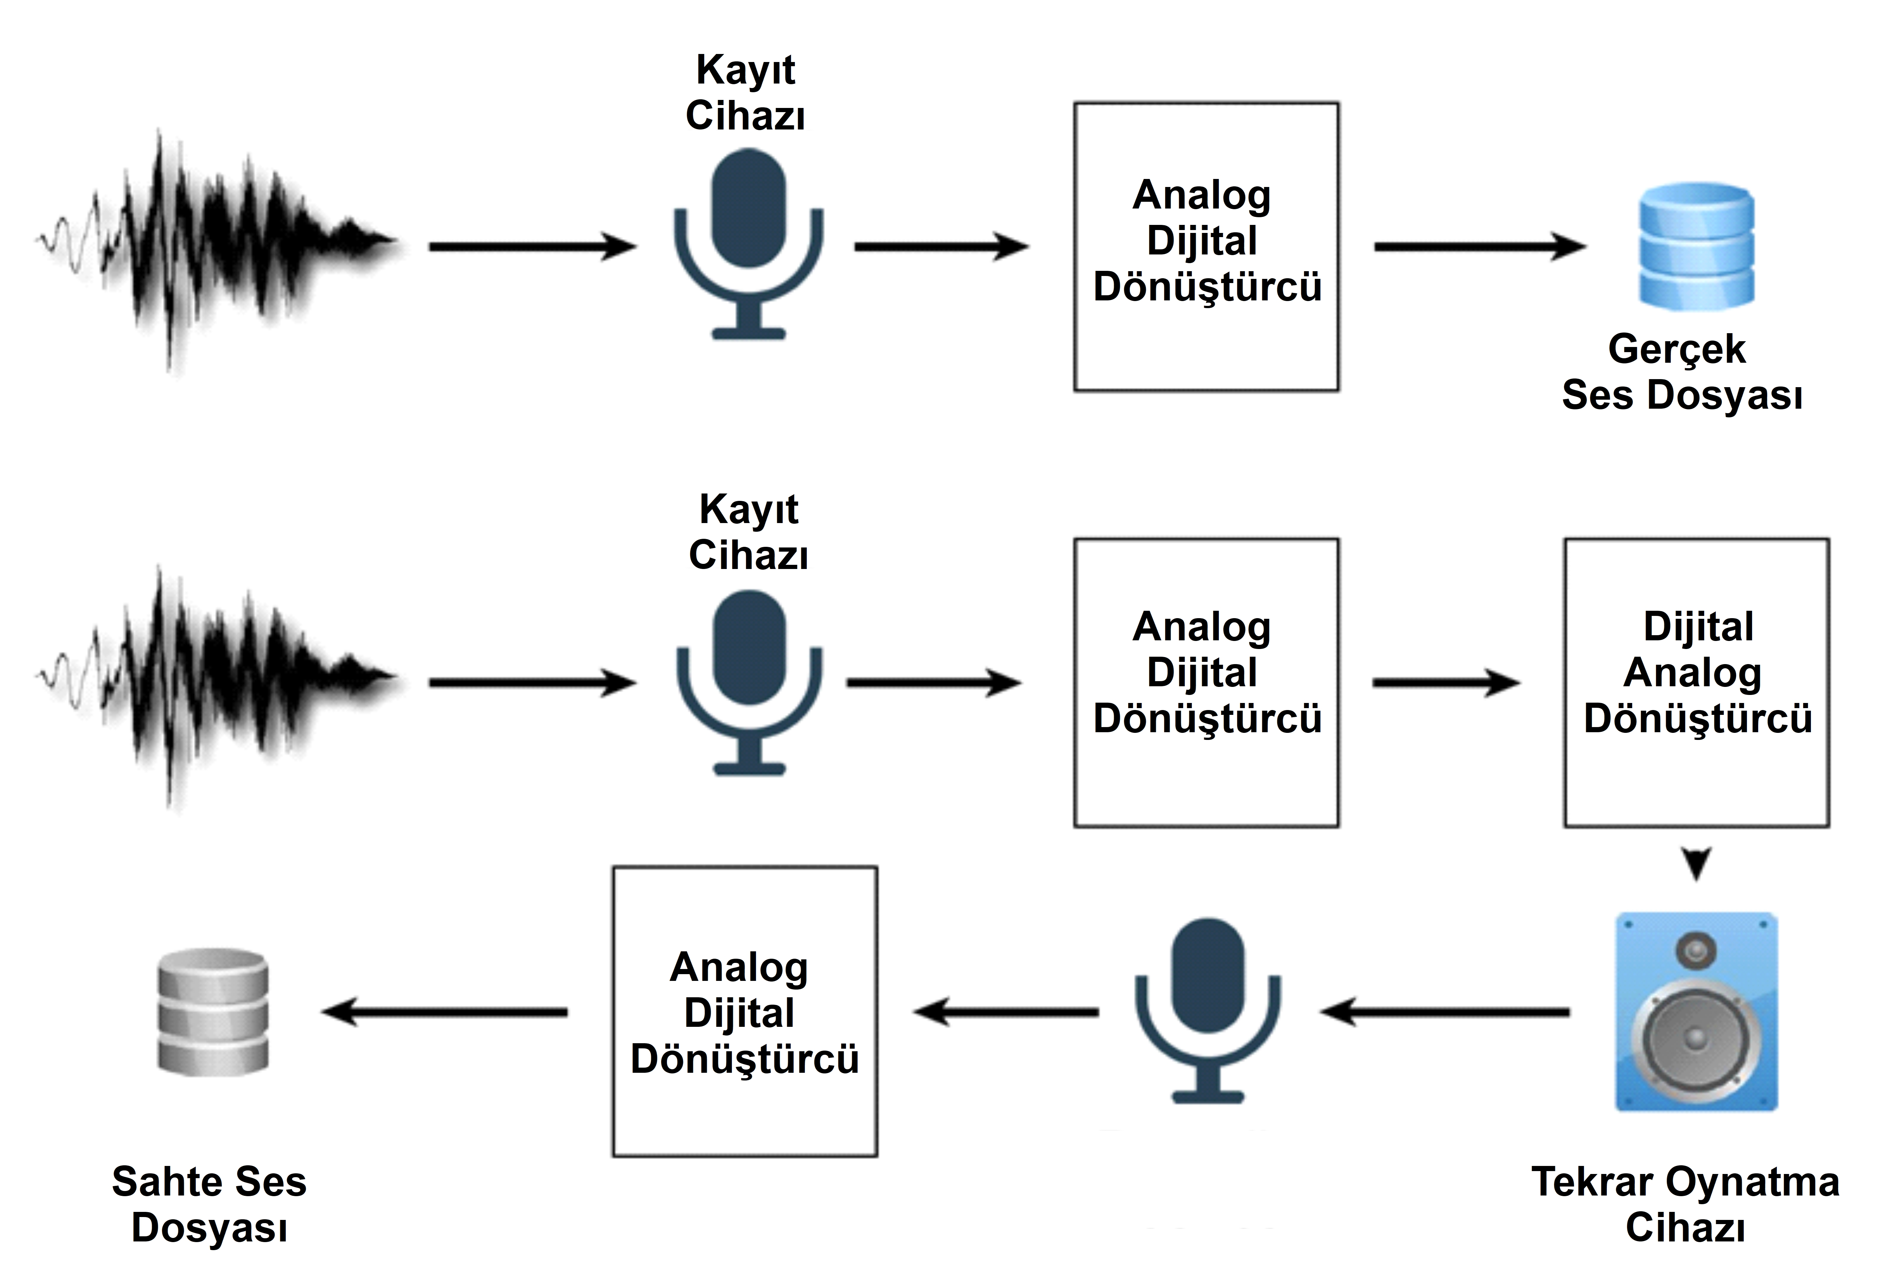
Yanıltma Saldırıları

Slide 10
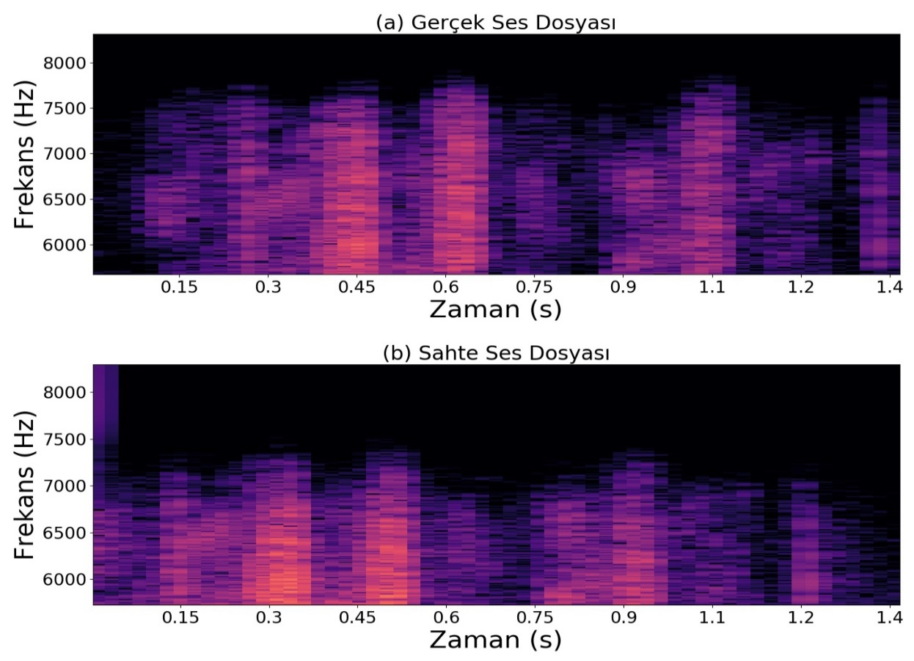

Yanıltma Saldırıları
Gerçek Ses
Sahte Ses

Slide 11
Veri Tabanı
Saldırı tespiti için yapılan çalışmaların karşılaştırılabilmesi ve karşı önlemlerin iyileştirilebilmesi için ortak bir veri tabanı gereklidir.
ASVspoof 2015 yarışması düzenlenmiş ve yarışma ile aynı ismi taşıyan ASVspoof 2015 veri tabanı oluşturulmuştur.
ASVspoof 2015’in devamında ASVspoof 2017 düzenlenmiştir.

Slide 12
Veri Tabanı
Alt Küme | Konuşmacı Sayısı | Gerçek Kayıt Sayısı | Sahte Kayıt Sayısı
Eğitim Geliştirme Değerlendirme | 10 8 24 | 1507 760 1298 | 1507 950 12008
16 kHz örnekleme, 16 bit çözünürlük
Alt kümelere ait protokol dosyaları

Slide 13
Öznitelikler
Sabit Q Kepstrum Katsayıları (SQKK)
Mel Frekansı Kepstrum Katsayıları (MFKK)
Uzun Dönem Ortalama Spektrum (UDOS)

Slide 14
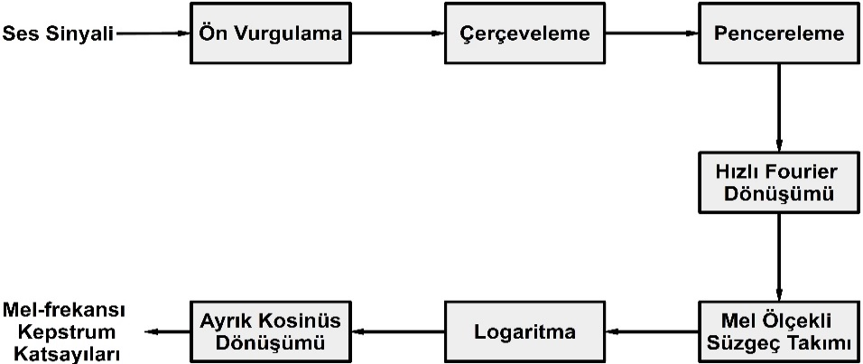
Öznitelikler-MFKK

Slide 15
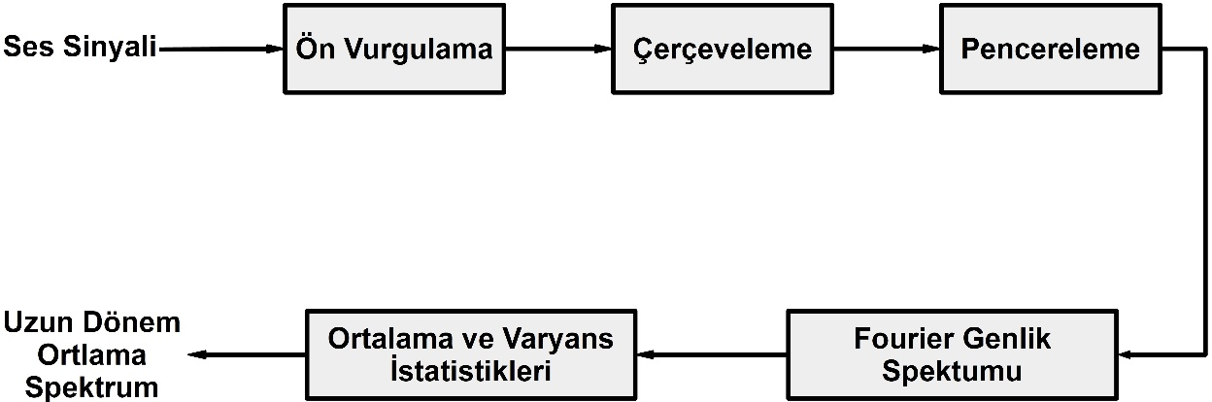
Öznitelikler-UDOS

Slide 16
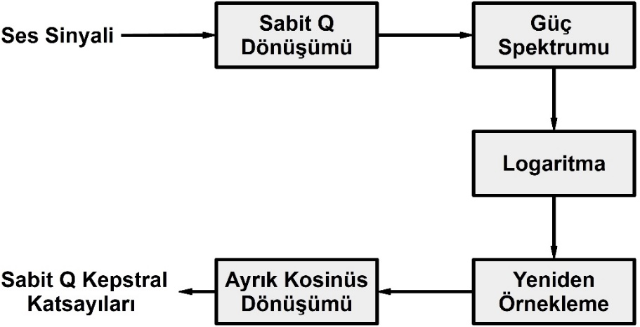
Öznitelikler-SQKK

Slide 17
Sınıflandırıcılar
Gauss karışım modeli (GKM), konuşmacı doğrulama sistemlerinde kullanılan en eski ve en güvenilir sınıflandırıcılardan biri olarak bilinmektedir.
Derin sinir ağları (DSA), son yıllarda kullanımı yaygınlaşan bir sınıflandırıcıdır.

Slide 18
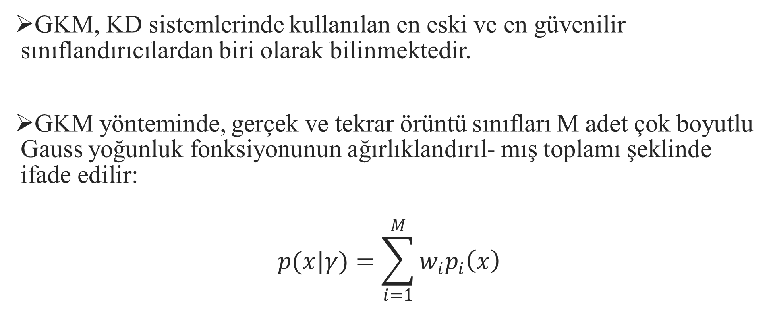
Sınıflandırıcılar-GKM
GKM, KD sistemlerinde kullanılan en eski ve en güvenilir sınıflandırıcılardan biri olarak bilinmektedir.
GKM yönteminde, gerçek ve tekrar örüntü sınıfları M adet çok boyutlu Gauss yoğunluk fonksiyonunun ağırlıklandırıl- mış toplamı şeklinde ifade edilir:
$$p(x|γ)=\sum_{i=1}^{M}{w_{i}p_{i}\left(x\right)}$$

Slide 19
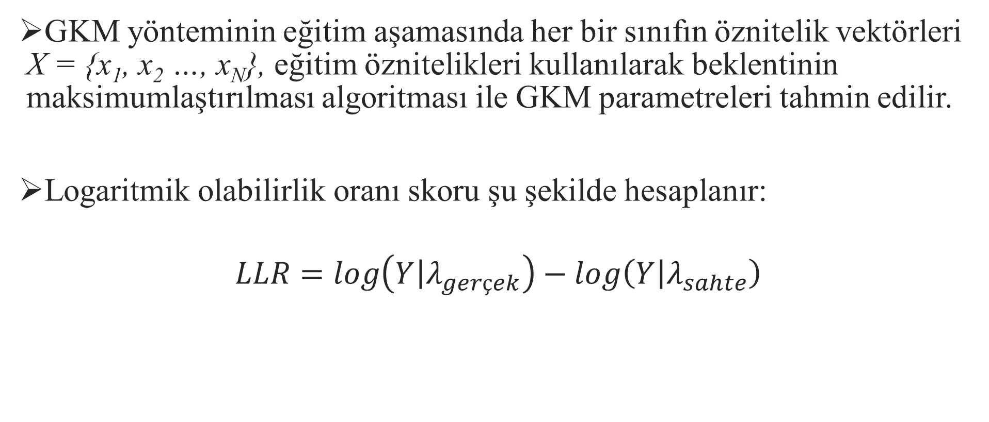
Sınıflandırıcılar-GKM
GKM yönteminin eğitim aşamasında her bir sınıfın öznitelik vektörleri X = {x₁, x₂ …, x_{N}}, eğitim öznitelikleri kullanılarak beklentinin maksimumlaştırılması algoritması ile GKM parametreleri tahmin edilir.
Logaritmik olabilirlik oranı skoru şu şekilde hesaplanır:
$$LLR=\log\left(\left.Y\right|λ_{gerçek}\right)−\log\left(\left.Y\right|λ_{sahte}\right)$$

Slide 20
Sınıflandırıcılar-DSA
Derin öğrenme resim, ses, yazı gibi verilerin daha anlamlı hale getirlmesi ve yorumlanmasını hedefleyen çok katmanlı gösterim ve soyutlama algoritmasıdır.
Derin sinir ağları (DSA) öznitelik çıkarma veya daha önceden çıkarılmış özniteliklerin sınıflandırılmasında kullanılır.
Derin öğrenme çalışmaları için geliştirilmiş yazılımlar, kütüphaneler ve donanımlar vardır.

Slide 21
Sınıflandırıcılar-DSA
DSA çalışmalarında en çok kullanılan programlama dili Python’dur.
DSA için geliştirilmiş bir çok kütüphane vardır (tensorflow, theano, caffe, keras).
DSA çalışmalarında GPU kullanımı zorunludur.
DSA çalışmalarında işlemci hızı ve RAM boyutu önemlidir.

Slide 22
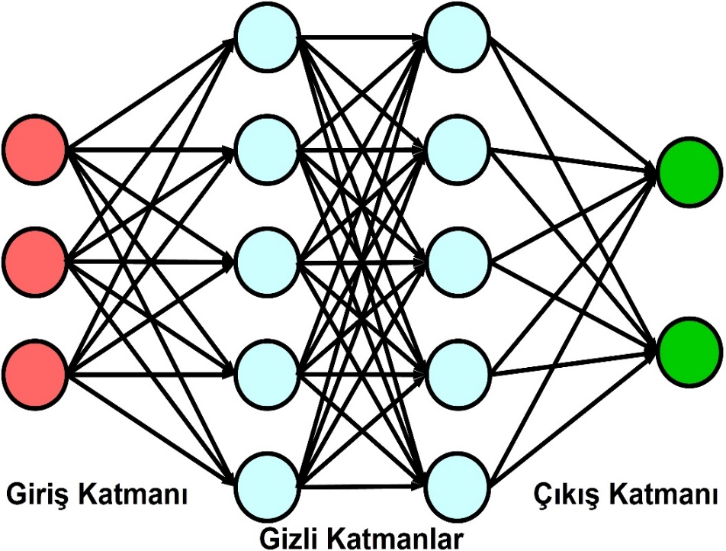
Sınıflandırıcılar-DSA

Slide 23
Sınıflandırıcılar-DSA
DSA çalışmalarında GPU kullanımı zorunludur, işlemci hızı ve RAM boyutu önemlidir.
Batch training, over training, learning rate.
Epoch, early stopping.
Aktivasyon fonksionu (relu), optimizer (sgd).

Slide 24
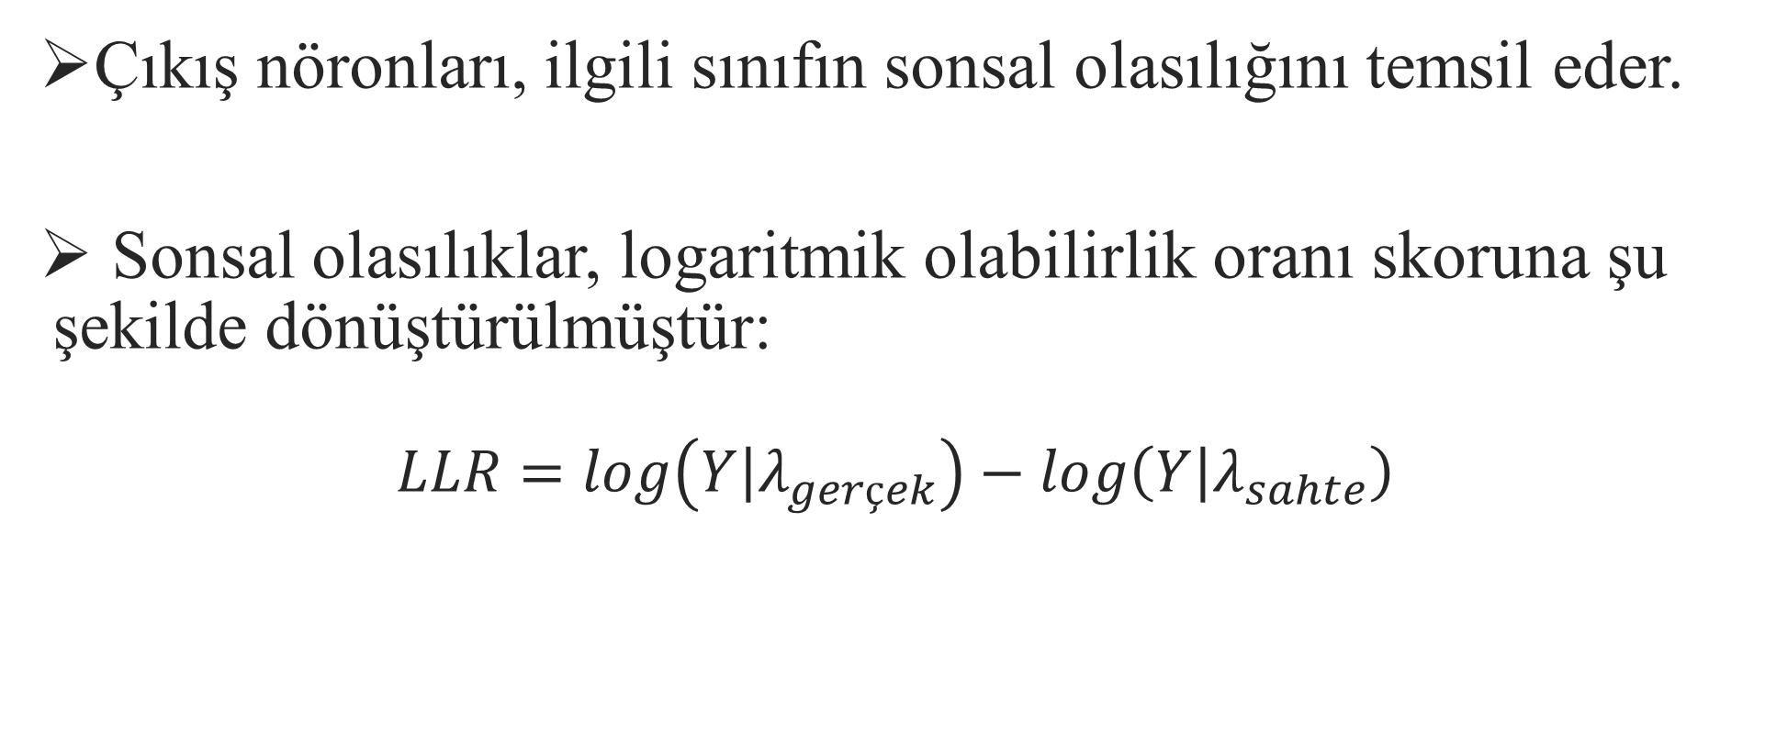
Sınıflandırıcılar-DSA
Çıkış nöronları, ilgili sınıfın sonsal olasılığını temsil eder.
Sonsal olasılıklar, logaritmik olabilirlik oranı skoruna şu şekilde dönüştürülmüştür:
$$LLR=\log\left(\left.Y\right|λ_{gerçek}\right)−\log\left(\left.Y\right|λ_{sahte}\right)$$

Slide 25
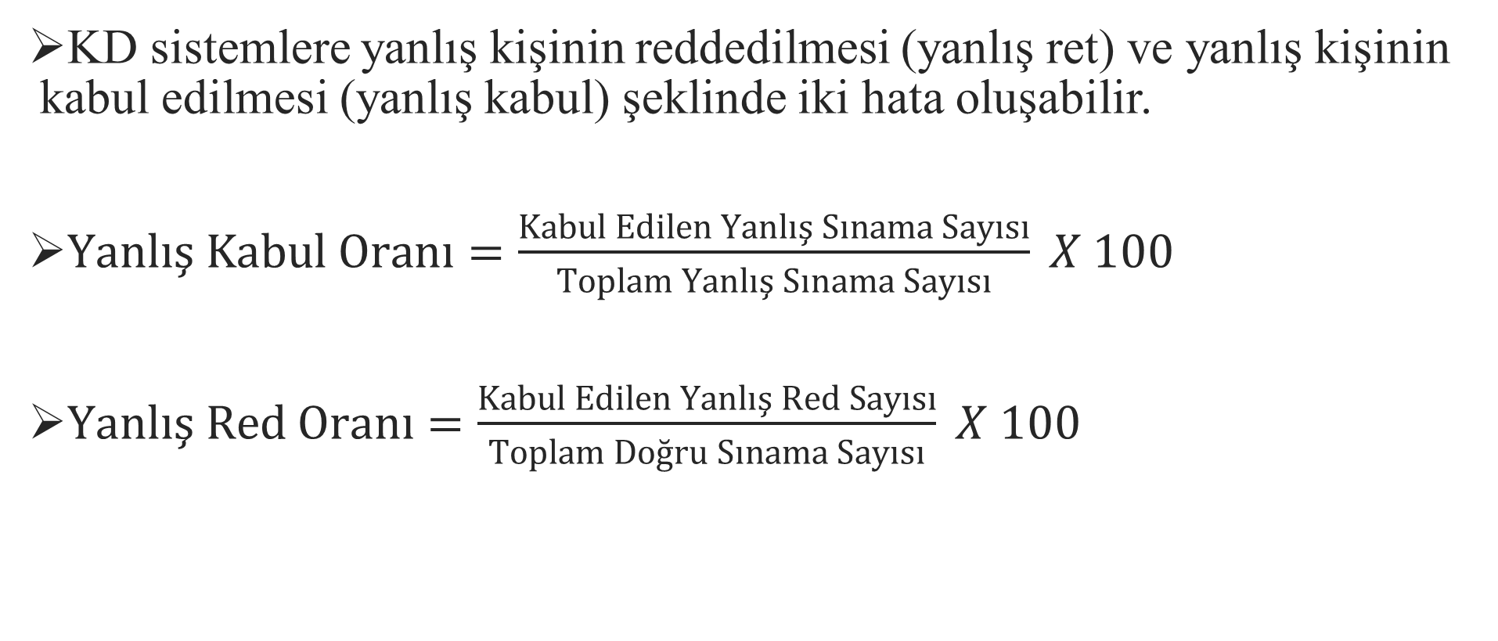
Performans Kriteri
KD sistemlere yanlış kişinin reddedilmesi (yanlış ret) ve yanlış kişinin kabul edilmesi (yanlış kabul) şeklinde iki hata oluşabilir.
$Yanlış Kabul Oranı=\frac{Kabul Edilen Yanlış Sınama Sayısı}{Toplam Yanlış Sınama Sayısı} X 100$
$Yanlış Red Oranı=\frac{Kabul Edilen Yanlış Red Sayısı}{Toplam Doğru Sınama Sayısı} X 100$

Slide 26
Performans Kriteri-EHO
Yanlış kabul ve yanlış ret oranlarına, uygulama türüne göre belirlenen eşik değere göre karar verilir.
Akademik çalışmalarda yanlış kabul oranının, yanlış ret oranına eşit olduğu değere denk gelen eşit hata oranı (EHO) yöntemi kullanılmaktadır.
EHO’nun düşük olması, saldırı tespit sistemin başarısını gösterir.

Slide 27
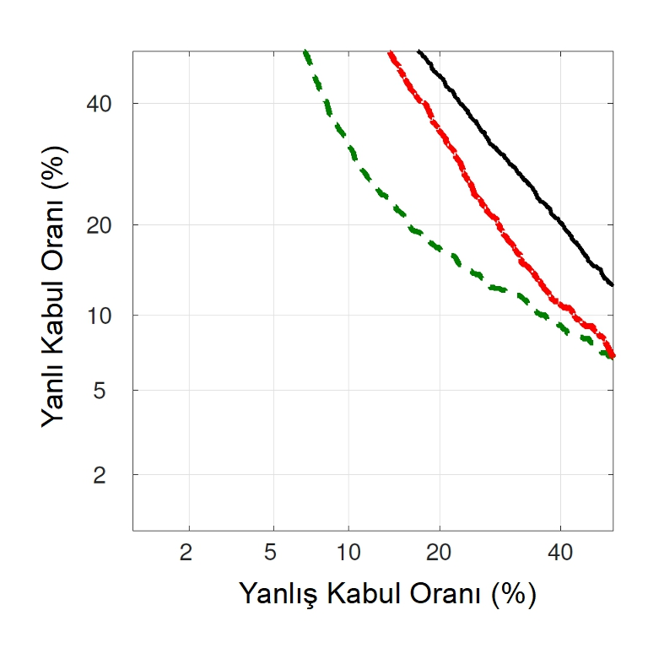
Performans Kriteri-SHÖ
Sezim hata ödünleşimi (SHÖ) eğrileri, her iki hata
durumun birbirine göre değişimlerinin grafiksel olarak gösterilme yöntemidir .
Bu eğrilerde yanlış kabul ve yanlış ret oranlarının
birbirine eşit olduğu, siyah nokta ile vurgulanmış nokta EHO noktasıdır.

Slide 28
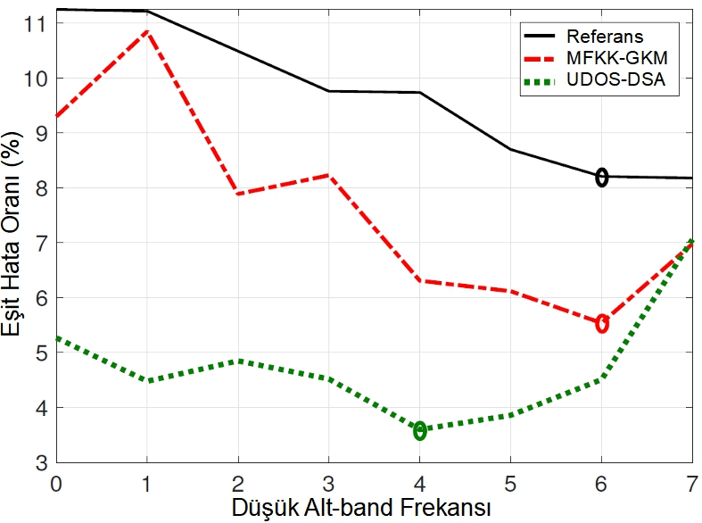
Geliştirme Kümesi Sonuçları
İlk olarak frekans bölgesi analizi ve ortalama-varyans normalizasyonu işlemlerinin etkisi incelenmiştir.
Sistem | EHO | EHO
SQKK-GKM MFKK-GKM SQKK-DSA MFKK-DSA LTAS-DSA | 8.18 5.54 10.05 6.64 4.10 | 15.15 13.40 17.18 12.51 6.05

Slide 29
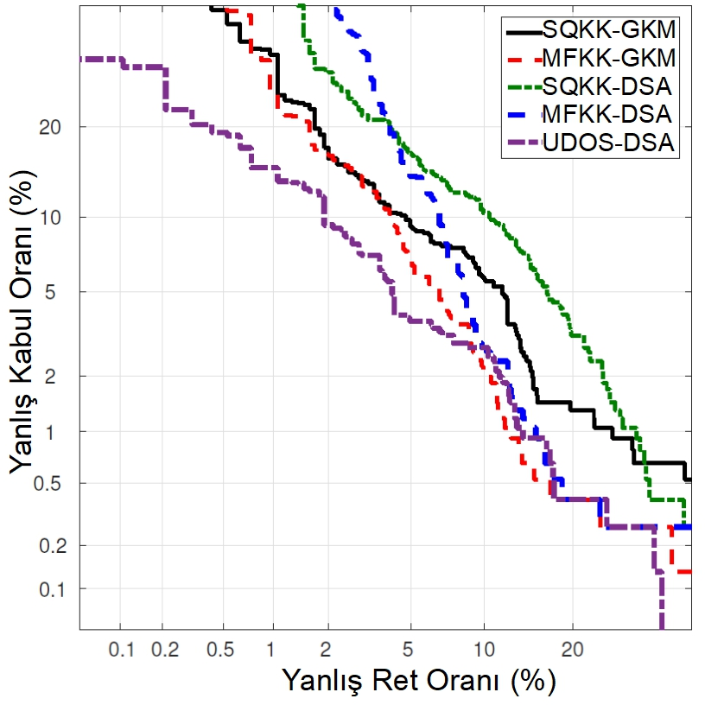
Geliştirme Kümesi Sonuçları
Sistem | EHO (%)
SQKK-GKM MFKK-GKM SQKK-DSA MFKK-DSA LTAS-DSA | 8.18 5.54 10.05 6.64 4.10

Slide 30
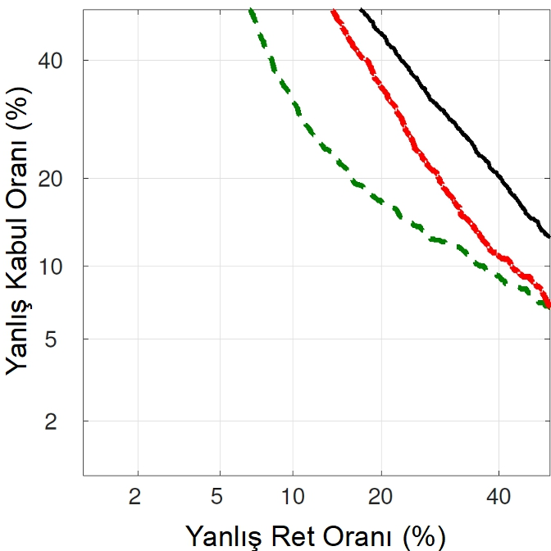
Değerlendirme Kümesi Sonuçları
Sistem | EHO (%)
SQKK-GKM MFKK-GKM SQKK-DSA MFKK-DSA LTAS-DSA | 29.94 27.74 32.64 25.34 20.77

